Slide 1


FInSight队解决方案分享
崔润邦 赵明明 未伟
2018年12月
多金融场景下的模型训练

Slide 2

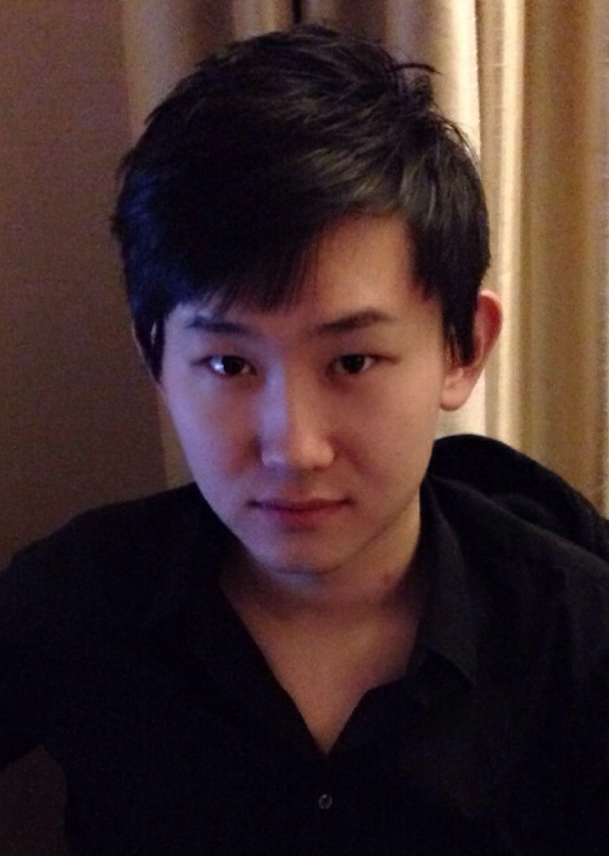
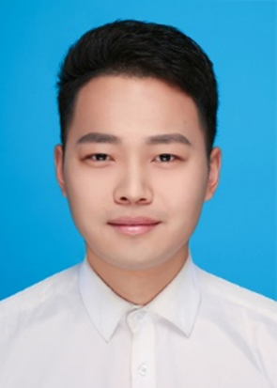

团队介绍
崔润邦
数据分析师
第二届阿里云安全算法爆破扫描大赛企业组第1名；
前海征信“好信杯”大数据算法大赛第5名……
赵明明
算法工程师
蚂蚁金服“风险大脑——支付风险识别”全国第9名；
中国农业银行——“雅典娜杯”全国第2名……
未伟
数据挖掘工程师
马上金融风险识别算法大赛全国第5名；
阿里云千里马大数据竞赛——风险识别算法前十……

Slide 3
目录 / Contents
01
02
03
04
05
06
赛题背景分析
数据分析
特征工程
模型设计与分析
创新点
比赛总结

Slide 4
01 赛题背景

Slide 5
1
赛题背景
融360平台积累了大量不同时期、不同金额、不同期限、不同利率、不同市场环境下的借贷订单。在风控建模过程中，如何选择最合适的样本针对当前市场环境下特定金融产品建模，关系到所建模型在实际业务中的预测能力，直接影响金融机构的盈利能力。多金融场景下的模型训练是预测用户在不同场景下对应的不同产品所发生的违约概率。本赛题的主要目的是分析用户在小额现金贷和大额分期贷两种产品下是否逾期。

Slide 6
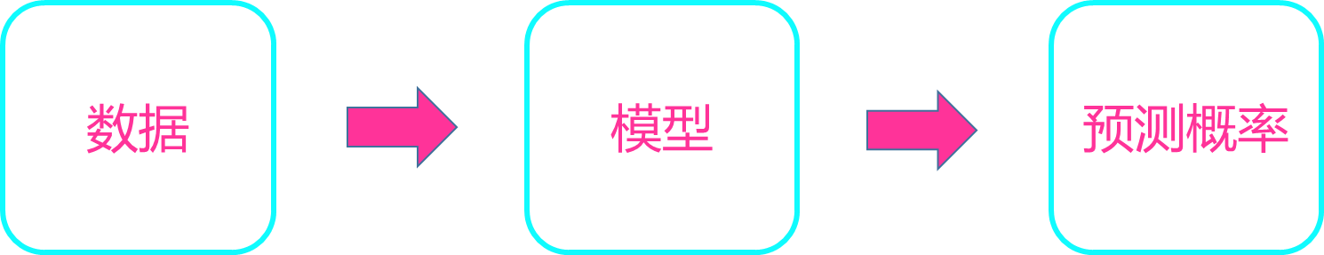
1
赛题背景

Slide 7
02 数据分析

Slide 8
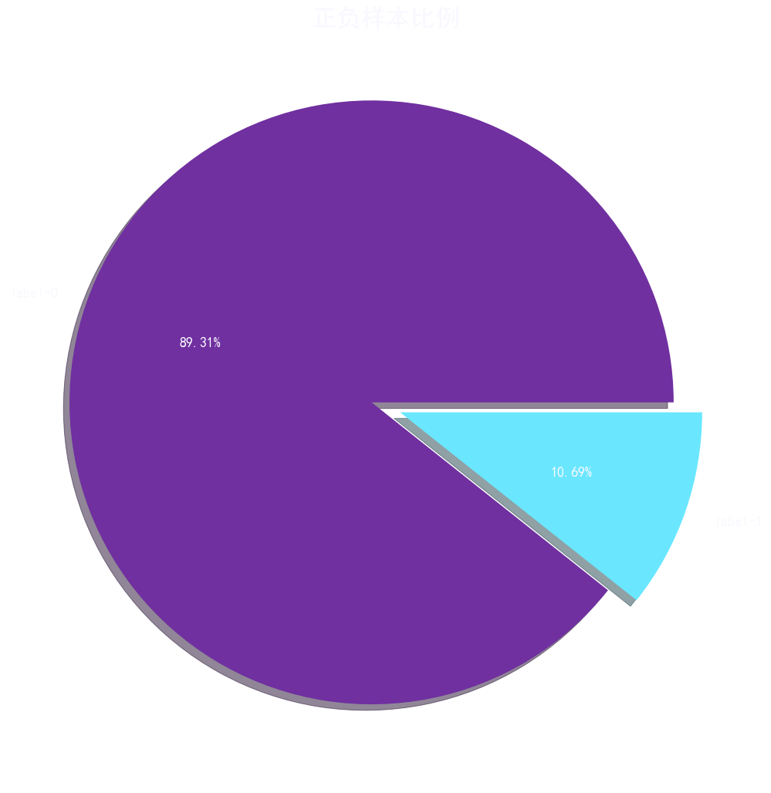

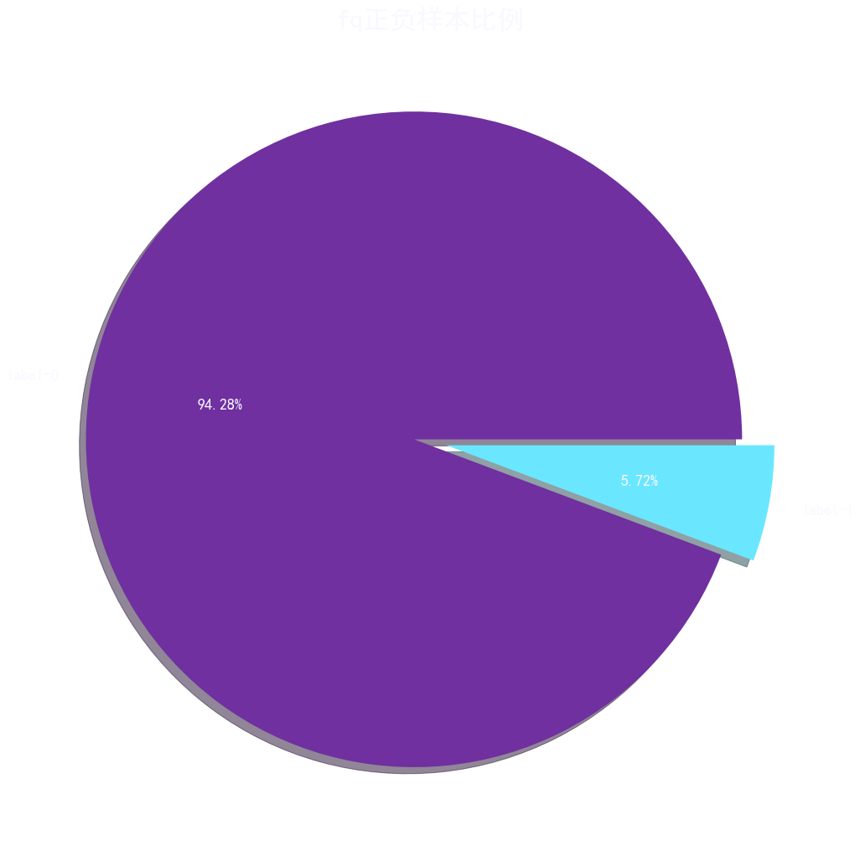
2
数据分析
训练集整体正负样本比例
训练集中pd正负样本比例
训练集中fq正负样本比例
1:9
1:8
1:16

Slide 9
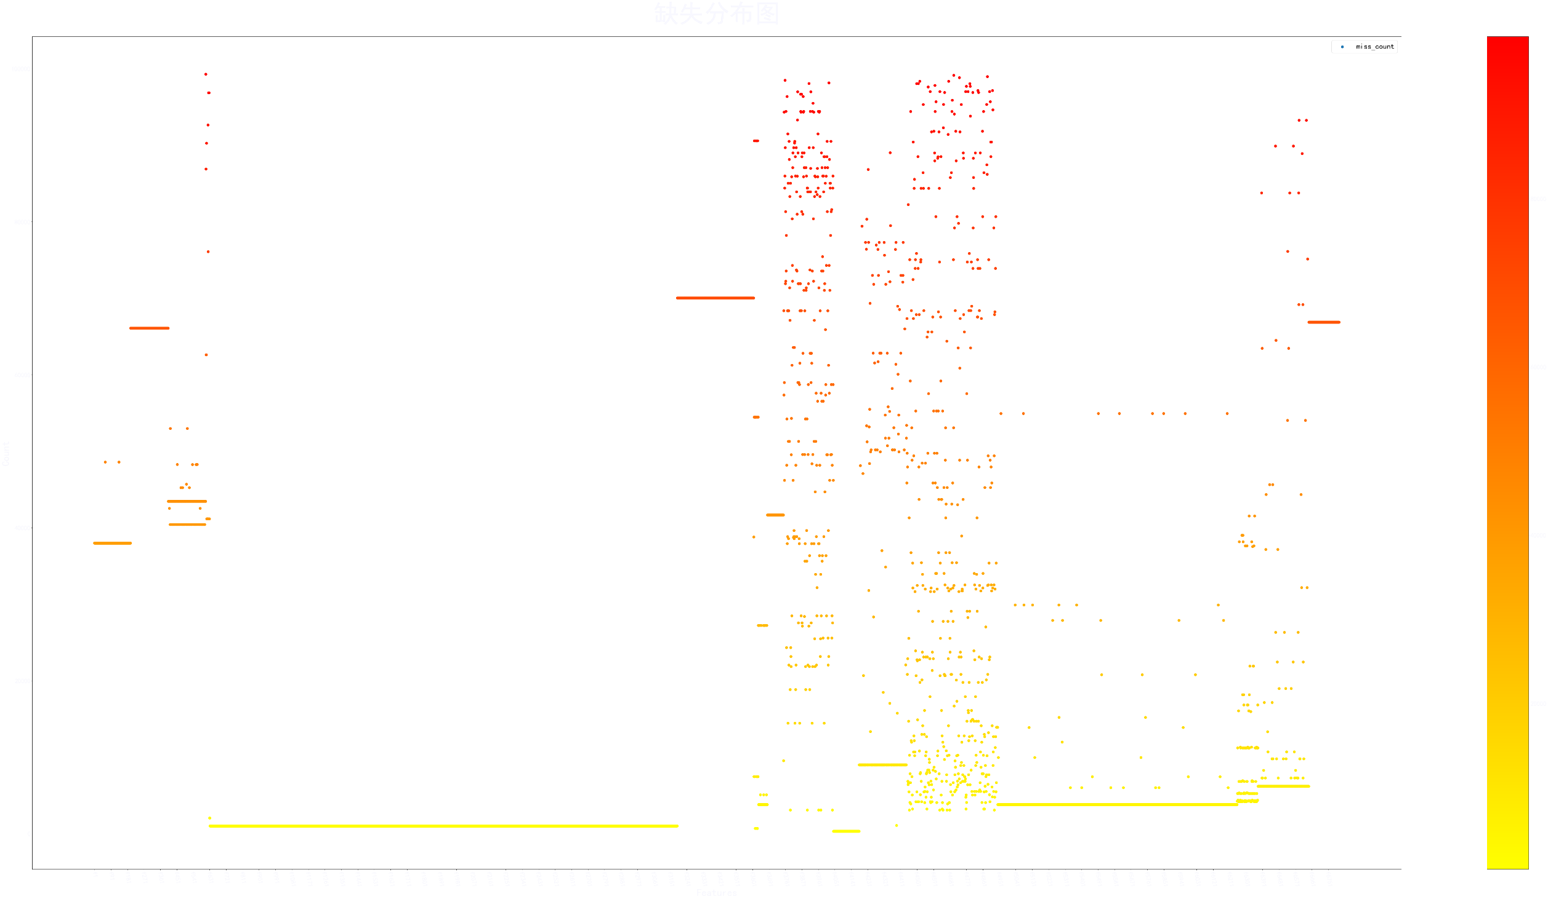
2
数据分析
训练集数据缺失分部图

Slide 10
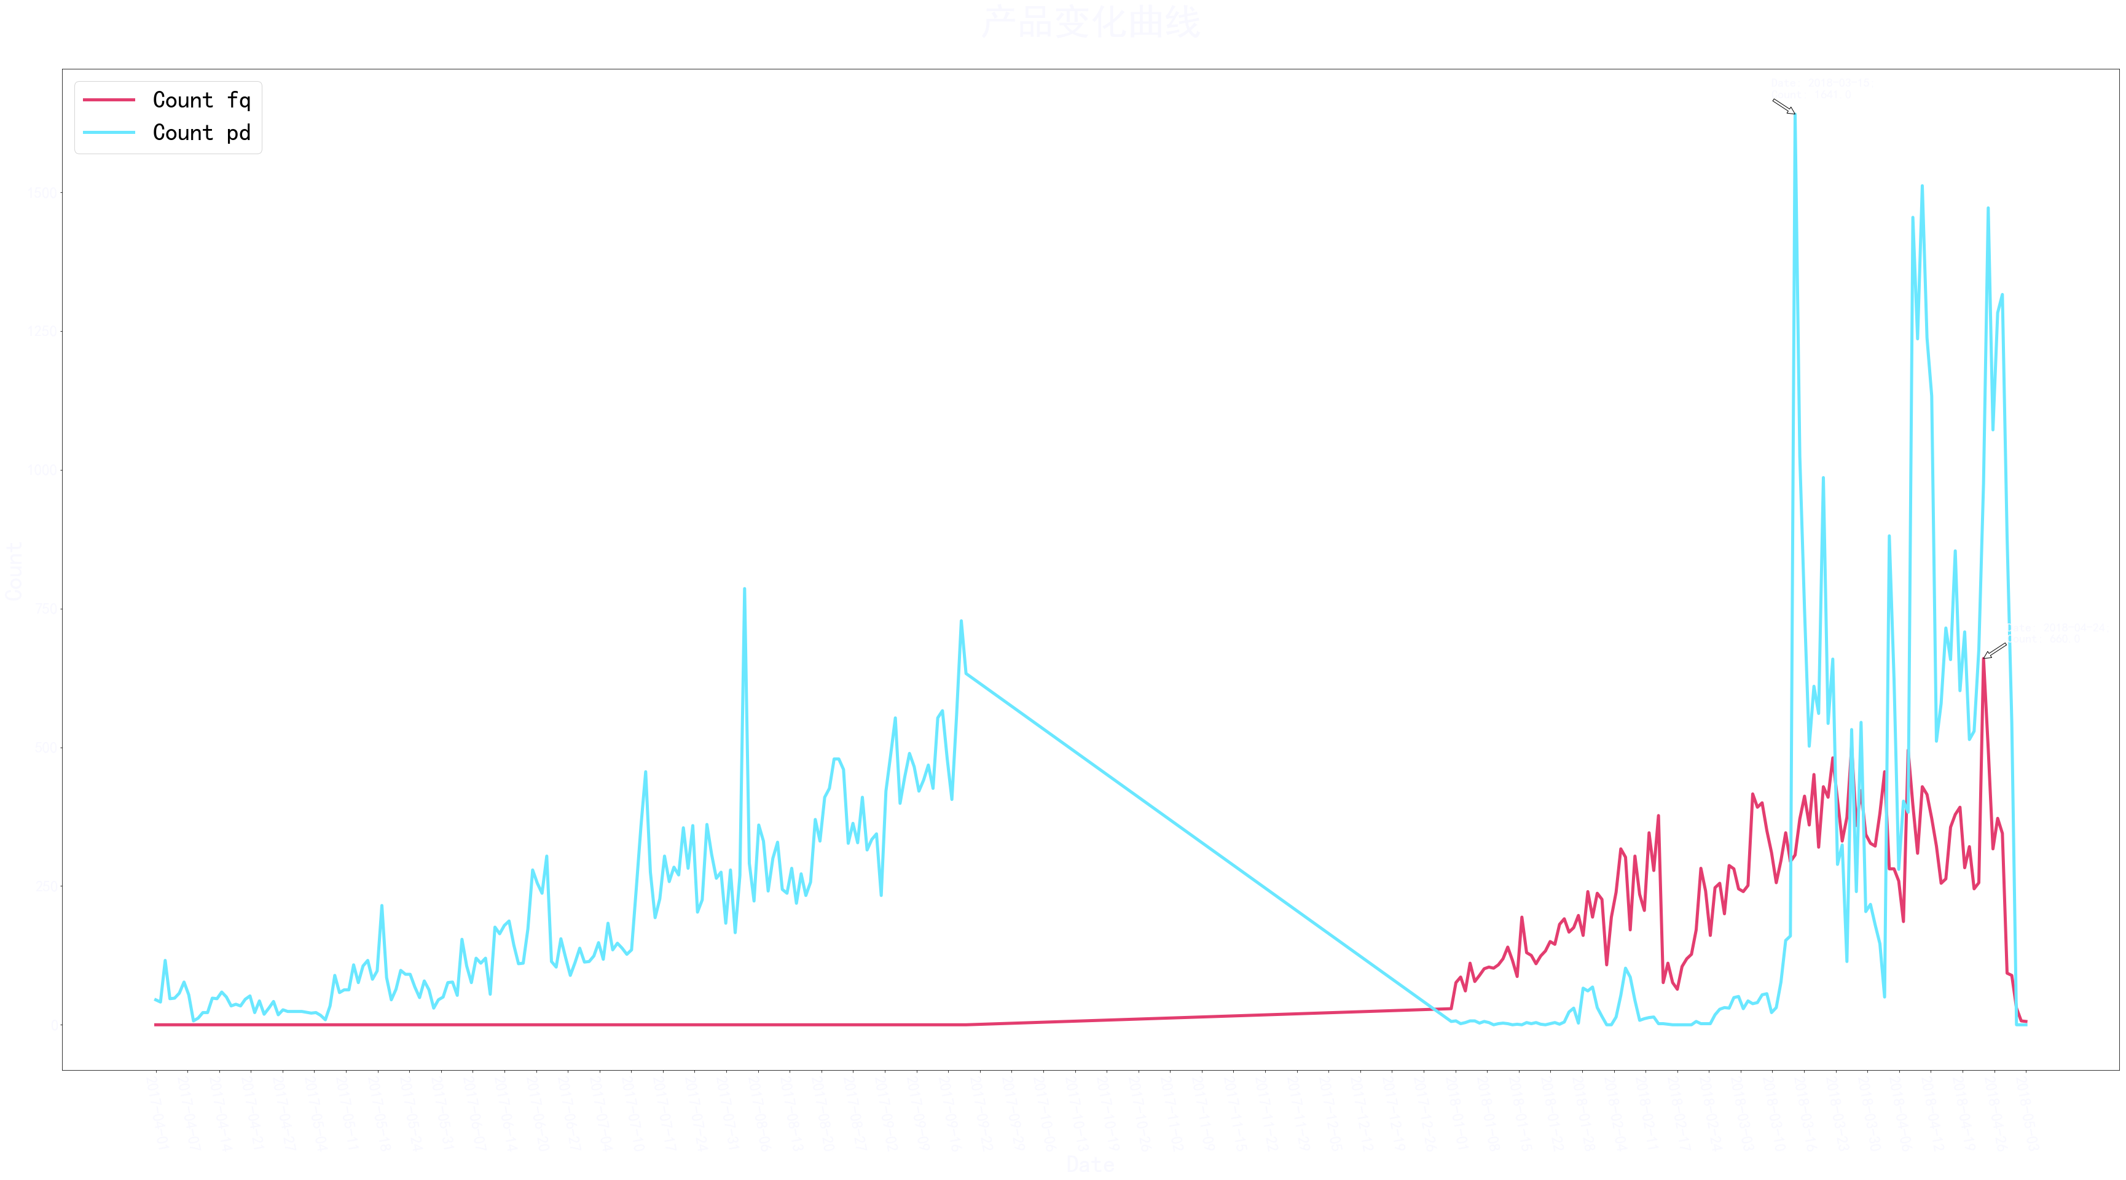
2
数据分析
产品每天变化曲线图

Slide 11
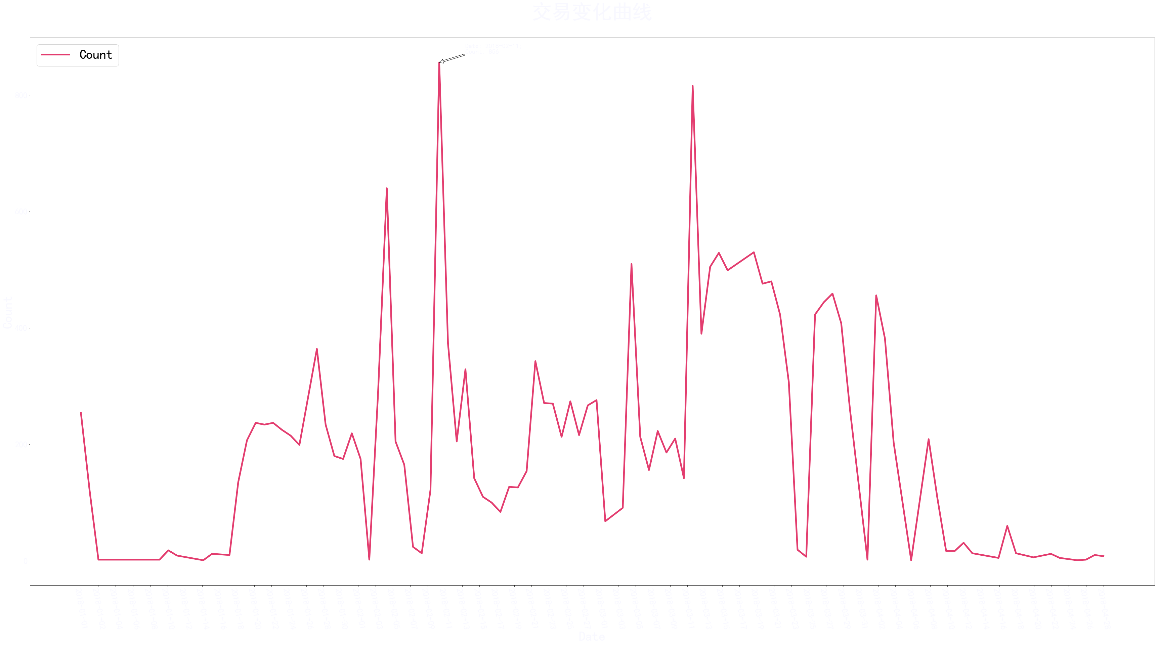
2
数据分析
测试集产品每天数据量

Slide 12
03 特征工程

Slide 13
3
特征工程
从数据分析来看，数据中除了Tag列和loan_date列，其他所有特征并没有给出每一列特征的含义，因此这个在特征工程上带来了很大难度，所以我们只对Tag列和时间列做了特征，针对时间列特征我提取了月份、日期和星期。

Slide 14
04 模型设计与分析

Slide 15
4
模型设计与分析
模型 | 方法 | 线下验证分数 | 线上测试分数
M1 | Xgb+lgb | 0.8163 | 0.5088
M2 |  | 0.8366 | 0.5613
M3 |  | 0.9601 | 0.7476
M4 |  | 0.8865 | 0.7613
M5 |  | 0.8517 | 0.7732

Slide 16
4
模型设计与分析
M3模型
以Tag=fq数据加上Tag=pd且label=1的数据作为训练集
Tag=fq
Tag=pd,且label=1，
loan_date>2018-1-1
Test数据
训练集
测试集
预测

Slide 17
4
模型设计与分析
模型 | 方法 | 线下验证分数 | 线上测试分数
M1 | Xgb+lgb | 0.8163 | 0.5088
M2 |  | 0.8366 | 0.5613
M3 |  | 0.9601 | 0.7476
M4 |  | 0.8865 | 0.7613
M5 |  | 0.8517 | 0.7732

Slide 18
4
模型设计与分析
M4模型
Tag=fq
Tag=pd
Test数据
训练集
预测
测试集
Tag=fq
Tag=pd中和Tag=fq分布相似的数据
预测
训练集
测试集

Slide 19
4
模型设计与分析
模型 | 方法 | 版本 | 线上测试分数
M6 | Xgb | 388 | 0.7837
M7 | Xgb | 049 | 0.7821
M8 | Xgb | 500 | 0.7846
M9 | Xgb | 204 | 0.7909
M10 | Xgb | 481 | 0.7913

Slide 20
4
模型设计与分析
三角立体模型
拟合程度
稳定
多维度
互补
终极模型
风险提取
信息增益

Slide 21
05 创新点

Slide 22


5
创新点
在之前的缺失值处理上，我们认为缺失值必须要进行处理，一般的处理方式填充均值、中位数、众数、0或-1。但是，xgb在计算信息增益能够自动处理。
采用不同的建模方法，如M4，把pd中label=1的数据提取出来加入fq中建模训练。如M5模型采用半监督模型，从pd寻找和fq分布相似的数据和fq共同组成训练集。
在调用xgboost训练接口的过程中，有xgboost原始接口和sklearn接口，在同样的数据和参数情况下，从线上反馈结果来看，原始接口的结果要比sklearn接口高出5个千分点。
对算法的深刻理解
建模方法
调用Xgb接口不同

Slide 23
06 比赛总结

Slide 24
6
比赛总结
稳定的模型
良好的沟通
深刻的赛题理解
细致的数据分析
训练多组模型，将它们融合成威力巨大的终极模型，从A榜验证集到B榜测试集，我们的模型相对比较稳定。
比赛是一个不断尝试与思考的过程，我们对本次比赛目标一致而明确，频繁的沟通，及时的同步各自进展情况。
对赛题场景我们有着深刻的理解和全面而深入的思考。
从各个维度对数据进行细致的观察和统计分析，并且从业务角度出发分析数据，从中挖掘出重要的规律。

Slide 25
THANK YOU

